Slide 1
第六章
刚性飞行器运动方程

Slide 2
内容
引言
6.1 刚性飞行器动力学方程
6.2 刚性飞行器运动学方程
6.3 刚性飞行器运动方程讨论＊
6.4 运动方程组线性化
6.5 纵向小扰动运动方程组
6.6 横航向小扰动运动方程组
小结

Slide 3
引言
研究内容
性能
质点动力学系统
飞行品质
质点系动力学系统
操纵性与稳定性：研究飞机在外力和外力矩作用下运动参数的变化特性。
稳定性
指飞行器在受到外界瞬时扰动后，是否具有自动地恢复到原来平衡状态的能力。
操纵性
指飞行器对驾驶员操纵或舵面指令输入的响应，即从一种飞行状态过渡到另一种飞行状态的能力.

Slide 4
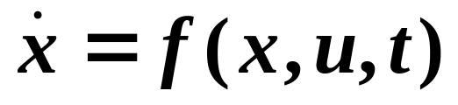
6.4 运动方程组线性化
线化目的
飞行动力学系统一般是非线性动力学系统，其全量运动方程是变系数、非线性的微分方程组。
非线性微分方程组，一般情况下，无法求得其通解的解析表达式，只能用数值法求解，即在确定的数值条件下得到具体的数值结果。如数值积分方法，只能求解确定初值和控制输入情况下解的时变历程。不容易归纳出具有普遍意义的一般性规律。
本节开始，将采用“小扰动法”对非线性微分方程进行线化，以便解析求解，并从中归纳出具有普遍意义的规律，确定飞行品质指标，作为飞行器设计的指南。

Slide 5
6.4.1 小扰动法
1、基本概念
在研究飞行器的稳定性与操纵性时，一般将其运动分为基准运动和扰动运动。
基准运动
飞机在驾驶员的操纵下，按预定规律进行的运动。
一般为平衡运动，如定常直线运动、正常盘旋等。基准运动参数用下标“*”表示。
扰动运动
受外界瞬时干扰后所形成的运动，其运动参数在一段时间内一般会偏离原来的基准运动。运动参数不带任何下标。
实际运动参数=基准运动参数+扰动运动参数增量
α= α*+Δ α
V= V*+Δ V
… … …
x_{i}= x_{i*}+Δx_{i}

Slide 6
2、基本假设
小扰动假设
外加扰动比较小，扰动运动增量为小量。基于此，可以对非线性方程进行线化，且Δx_{i}以线性增量近似，忽略二阶以上增量。
飞行器具有对称面
基准运动是飞行器对称面处于铅垂平面内的运动,无分离
纵向参数改变(ΔV, Δα, Δq等) 只影响纵向气动力/力矩(ΔD, ΔL, ΔM);横侧向参数改变(Δβ, Δp ,Δr等) 只影响横侧向气动力/力矩(ΔC, ΔL , ΔN)——小迎角飞行
基于上述假设，不仅可以将非线性方程线化，而且可以对线化后的方程进行降维并分为纵向和横侧向运动.

Slide 7
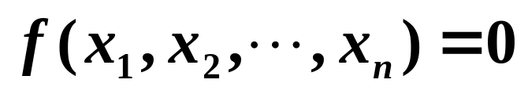
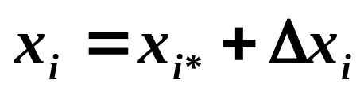
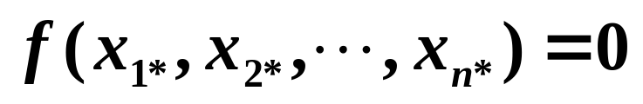
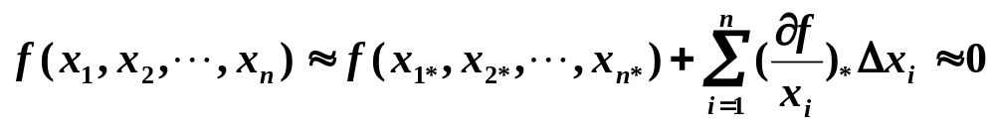
3.线性化方法
运动方程一般形式
运动参数一般形式
运动参数或它们的时间导数或操纵量。
基准运动方程
一般运动方程泰勒级数展开

Slide 8
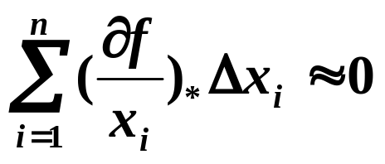
得线化运动方程
为常系数线性微分方程组

Slide 9
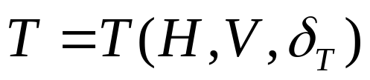
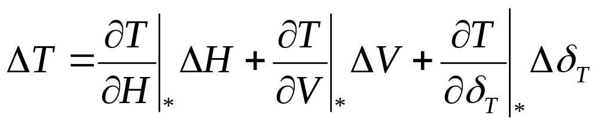
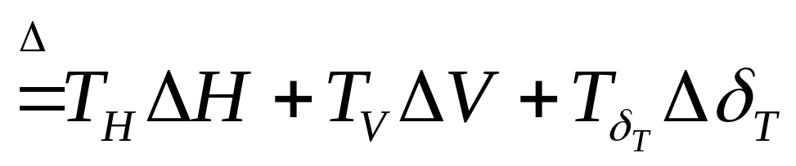
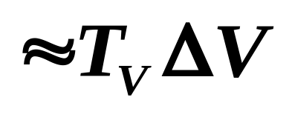
6.4.2 外力、外力矩的线性化
1、力和力矩的线性表达式
(1)、发动机推力
相对于基准状态增量

Slide 10
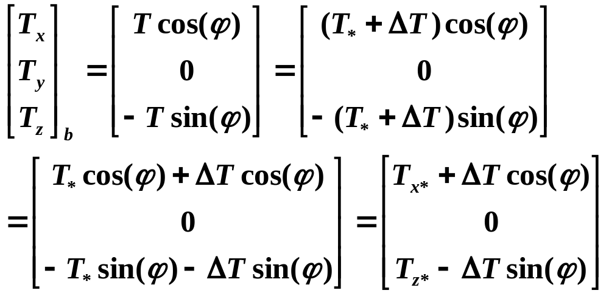
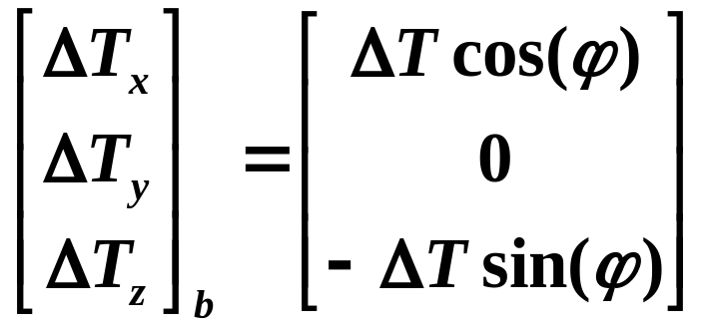

Slide 11
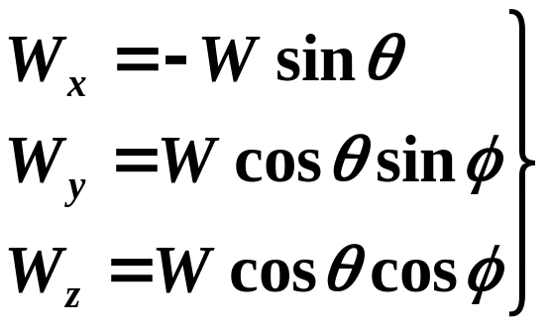
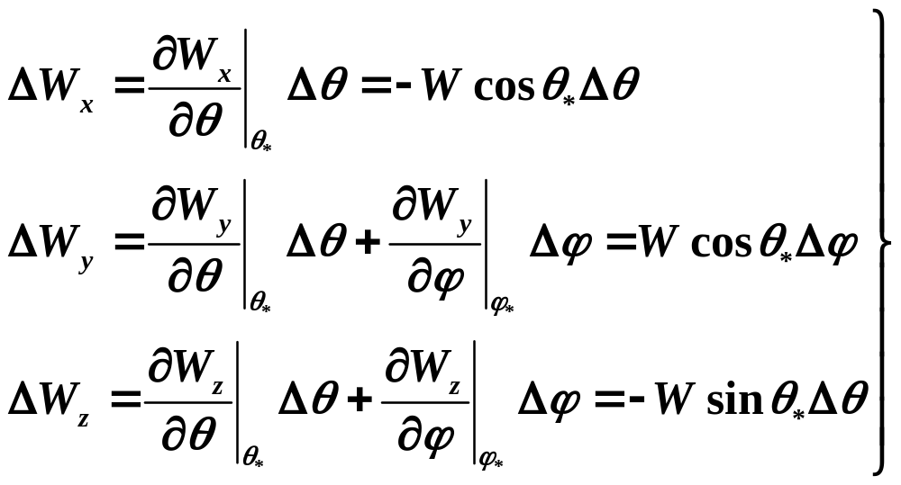
(2)、重力
相对于基准状态增量

Slide 12







(3)、气动力
阻力
升力
侧力

Slide 13
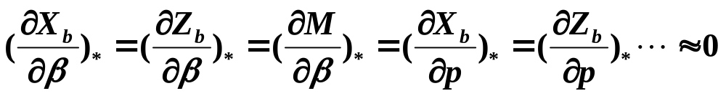

(4)、外力矩
横航向运动作对称变化，纵向气动力、力矩也是对称的，所以有以下导数为零：
横航向运动参数变化，不会产生纵向气动力/力矩。

Slide 14
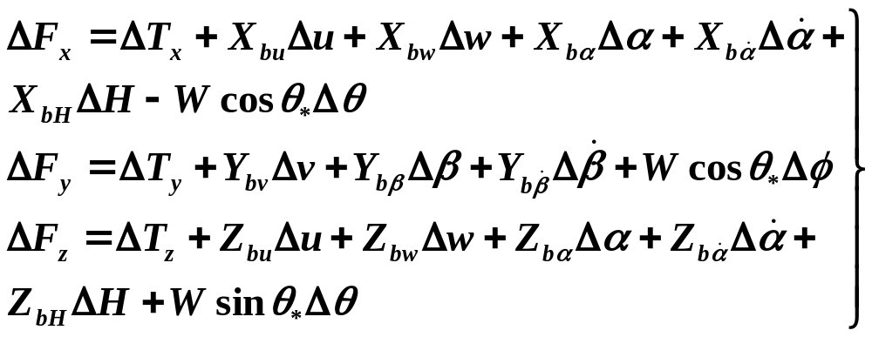

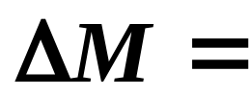
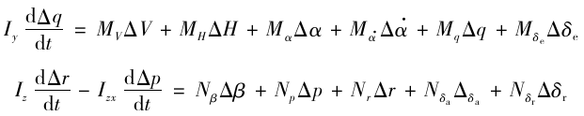
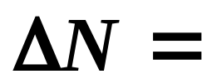
（5）、综合

Slide 15
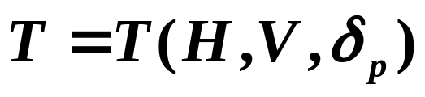
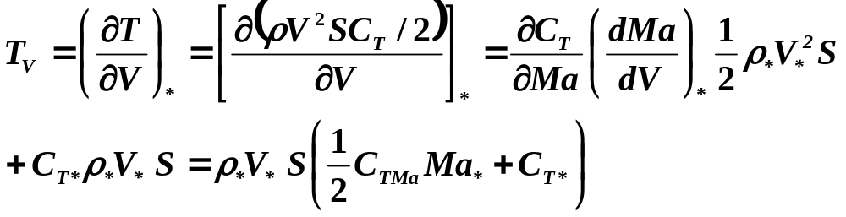
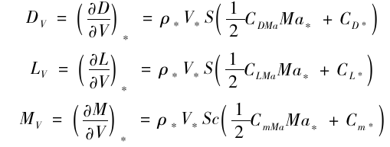
2、各类力和力矩导数
（1）、对速度的导数
类似地，有

Slide 16
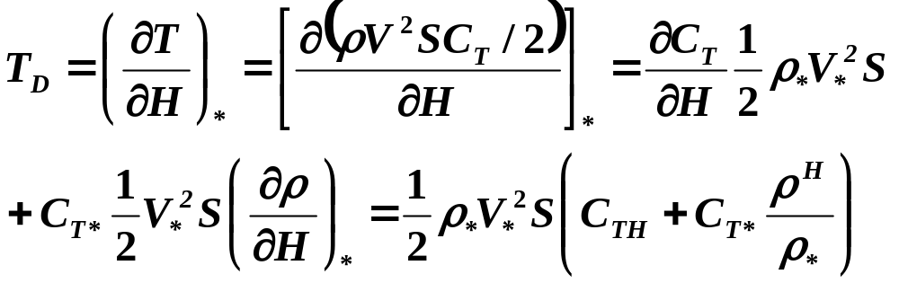
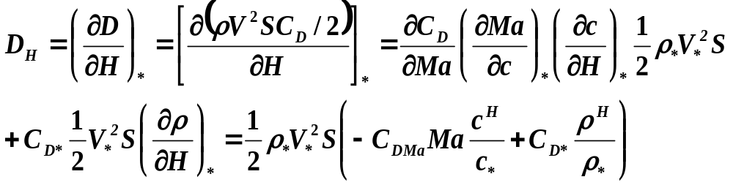
（2）、对高度的导数
对于阻力

Slide 17
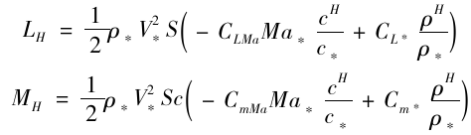
类似地，有

Slide 18
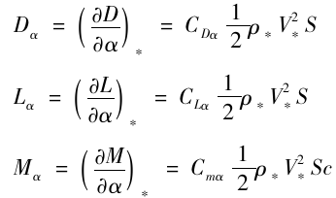
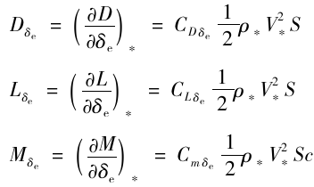
（3)、对角度的导数(静导数)
纵向静导数

Slide 19
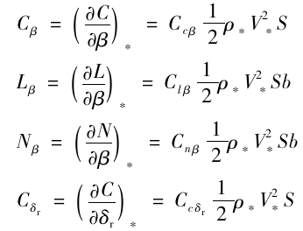
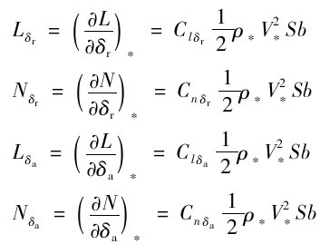
横航向静导数

Slide 20
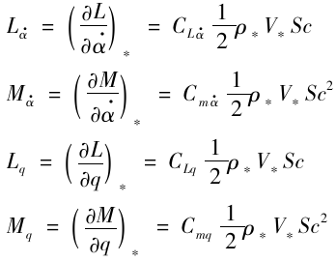


(4)、对角速度的导数(动导数)
纵向动导数
无因次角速度

Slide 21

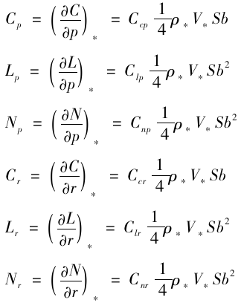

横航向动导数
无因次角速度

Slide 22
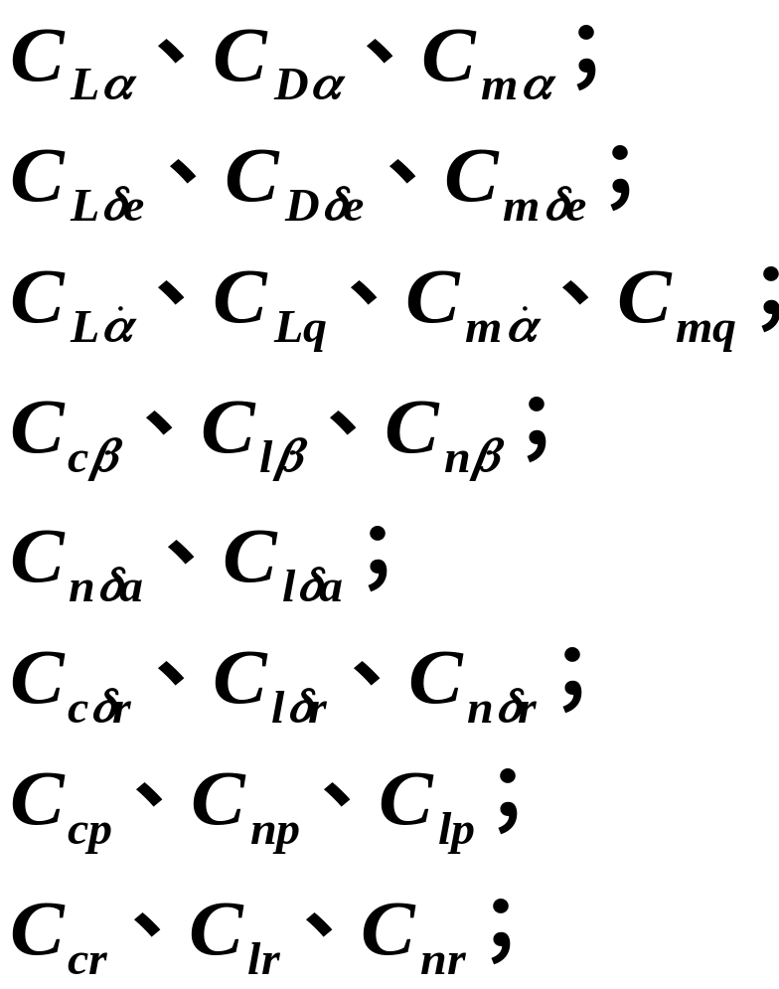
综合
纵向静稳定性导数
升降舵操纵效能
俯仰阻尼
横侧向静稳定性导数
副翼操纵效能
方向舵操纵效能
滚转阻尼
偏航阻尼

Slide 23
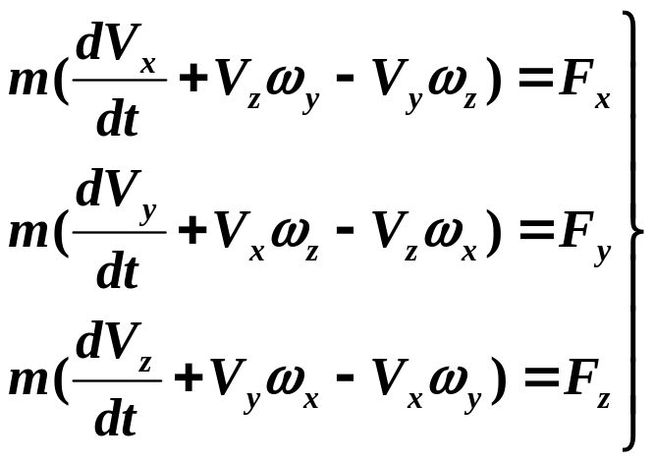
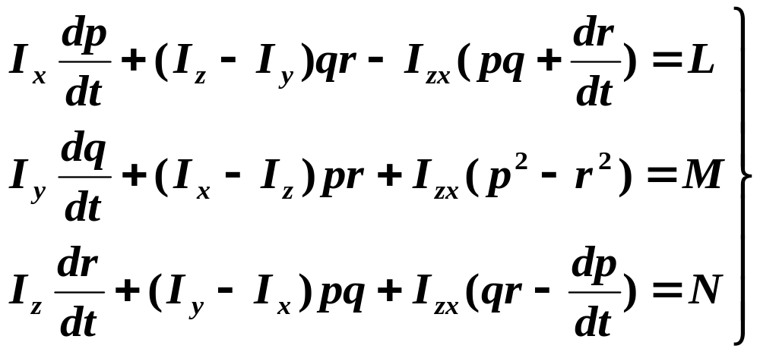
6.4.3 运动方程的线性化
运动方程组一般形式
平动
转动

Slide 24
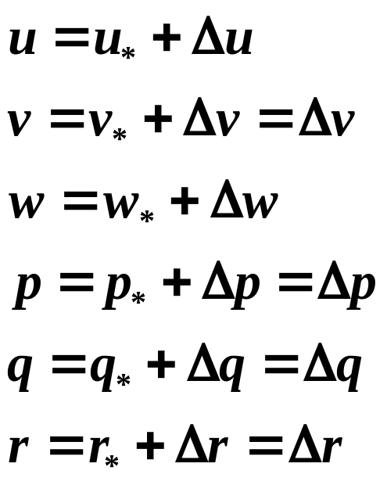
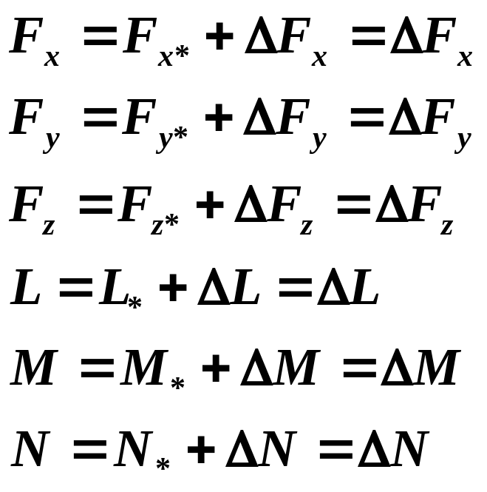
假设参考坐标系为机体坐标系，基准运动为定直平飞
运动参数
外力和
外力矩

Slide 25

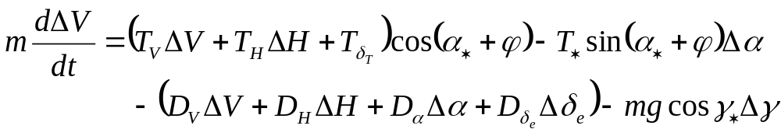
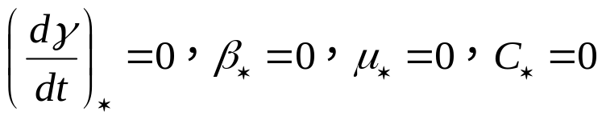
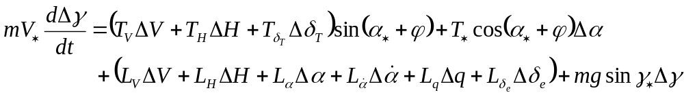

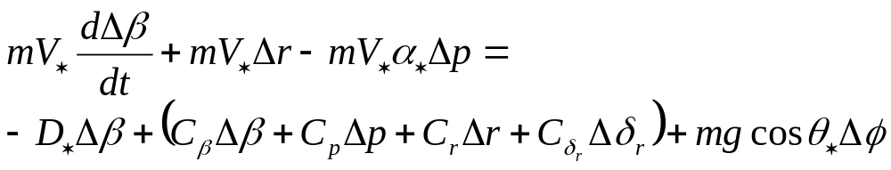
1、质心动力学方程的线性化
对阻力方程进行线性化 ，基准状态
对升力方程进行线性化，考虑
对侧力方程进行线性化，假设

Slide 26

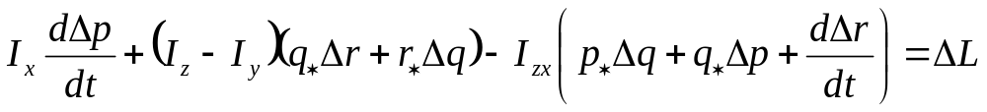
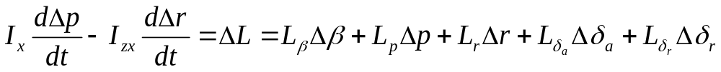
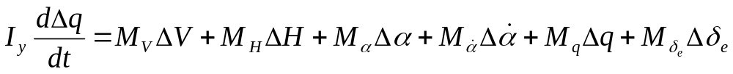
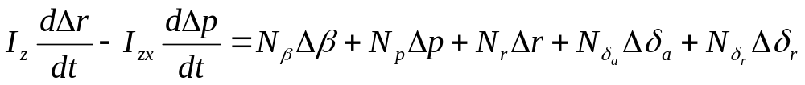
2、绕质心转动动力学方程的线性化
对倾斜力矩方程进行线性化 ，假设
假设
利用同样的假设，对俯仰力矩和偏航力矩方程线性化，得：

Slide 27
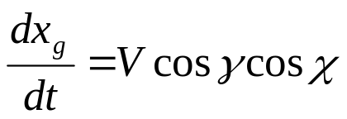
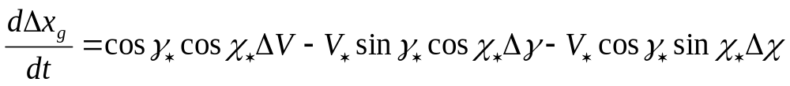

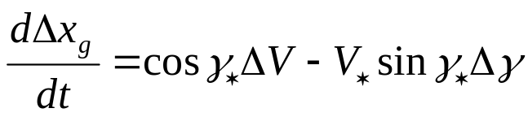
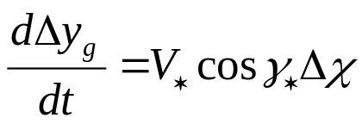
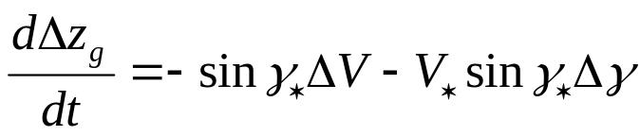
3、质心运动学方程的线性化
地轴系下x轴方向速度分量为
对其进行线性化
由于 ，则
同理可得

Slide 28
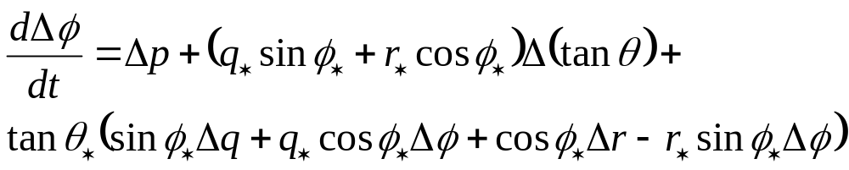




4、绕质心运动学方程的线性化
对绕质心运动学方程线性化，有
利用假设
同理可得

Slide 29




5、几何关系方程的线性化
对几何关系方程进行线性化，假设
可得：

Slide 30

纵向

Slide 31

横向

Slide 32




6.5.2 纵向小扰动方程的矩阵形式
将小扰动运动方程变换成如下的标准形式：
取状态量为
控制变量为
由
可得纵向小扰动运动方程的矩阵形式:

Slide 33


Slide 34

非耦合方程则为：

Slide 35


6.5.2 纵向小扰动方程的简化形式
1、简化情况Ⅰ
基准运动为水平直线飞行
该方程可用来研究飞行器的水平巡航飞行特性，特别是飞行高度稳定性问题。

Slide 36


2、简化情况Ⅱ
不计高度变化引起的外力和力矩的影响，

Slide 37


3、简化情况Ⅲ
仅研究扰动初始阶段的情况，扰动引起的速度变化不大，略去速度变化引起的外力和力矩影响
此时油门杆的操纵实际意义不大，Ⅱ进一步简化为

Slide 38




6.6.2 横航向小扰动方程的矩阵形式
消去方程中的I_{zx}项
取小扰动倾斜力矩方程式和偏航力矩方程式
将横航向力矩表达式代入，分别求导得修正的横航向动力学导数
引人侧向力方程中的动力学导数

Slide 39

得横航向小扰动方程的矩阵形式：

Slide 40

谢 谢！

